Slide 1
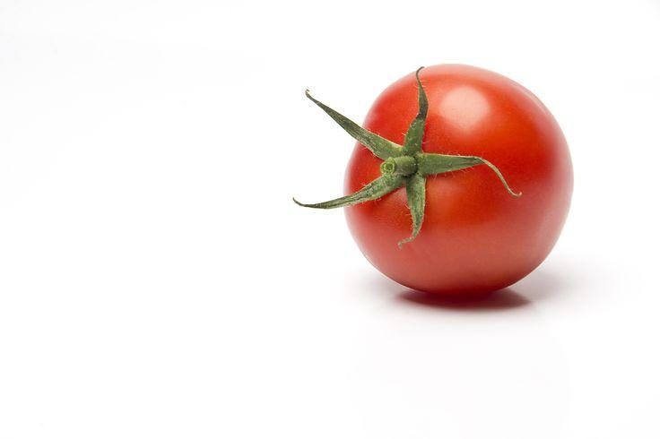
Pomodorify
provided by JKoding
“Don’t waste time -
Pomodorify your day”

Slide 2
Skład i Podział zadań
Zespoł JKoding ma następujący skład:
Tomasz Jarząbek, Analityk, Project Manager
Zadania 1, 2, 3, 4, 6 (pisanie storiesów), 8
Norbert Koziana, Software Developer, Tester
Zadania 4, 5, 6 (realizowanie storiesów), 7
Podział zadań ma charakter poglądowy, osoba której przypisano zadanie realizuje przynajmniej 60% danego zadania. Większość zadań będziemy rozdzielać na bieżąco oraz starać się robić wspólnie na spotkaniach.
Notes:
Removed:W przypadku trudności zespół zobowiązuje się do pomocy zgodnie z duchem solidarności.
Added: Większość zadań będziemy rozdzielać na bieżąco oraz starać się robić wspólnie na spotkaniach.
Modified: 70%->60%

Slide 3
Cel aplikacji
Ile razy zdarzyło Wam się snuć niesamowite plany co do ilości materiału do przerobienia w dany dzień tylko żeby cały ten dzień przeleżeć scrollując Instagrama/TikToka itp…?
Aplikacja ma pomóc użytkownikowi zwiększyć swoją produktywność poprzez skuteczne stosowanie Techniki Pomodoro.

Slide 4
Cechy aplikacji
Główną częścią aplikacji będzie timer skandujący różne fazy techniki, domyślnie 25-minutowe “pomidory”, 5-minutowy short break i 15-minutowy long break. Docelowo te wartości czasowe będzie można zmieniać.
Aplikacja również zaprezentuje wszelakie statystyki, ile pomidorów użytkownik wykonał w dany dzień, jakie taski udało mu się zrobić, ile przerw itp.
Na podstawie doświadczeń w nastepnych tygodniach aplikacja może również zostać rozszerzona o dodatkowe funkcjonalności takie jak planowanie pomidorów.

Slide 5
Dlaczego taka aplikacja?
Wydaje się niezbyt trudna do stworzenia (uwzględnione ryzyko: Obowiązki związane z innymi przedmiotami (ASD) na kierunku i pracą, Słaba znajomość środowiska Android)
Jej działanie rzeczywiście ułatwia życie, a nie jest abstrakcyjnym problemem
Jest to dla nas zupełnie nowe wyzwanie (nie tworzyliśmy do tej pory aplikacji na telefon), a co za tym idzie bardziej rozwijające niż robienie coś czego już wiemy
Aplikacja dodana na Sklep Play wygląda fajnie w CV

Slide 6
Ryzyka | Zadania | Prawdopodobieństwo w skali (1-3) | Wpływ w skali (1-3)
Słaba znajomość środowiska Android i brak doświadczenia w programowaniu na tego typu urządzenia, a co za tym idzie możliwość niezrealizowania aplikacji na czas. | 6, 7 | 3 | 3
Brak czasu na projekt ze względu na obowiązki związane z innymi przedmiotami (ASD) na kierunku i pracą. | wszystkie | 2 | 3
Prokrastynacja. | wszystkie | 1 | 2
Trudny do zrealizowania diagram klasowy (wynikający z wyboru apki). | 4 | 2 | 2

Slide 7
Ryzyka | Działania łagodzące
Możliwość niezrealizowania aplikacji na czas. | Konsekwentne uzupełnianie luk w wiedzy na przestrzeni następnych tygodni oraz priorytetyzacja wymagań aplikacji i realizacja najważniejszych wymagań na początku.
Obowiązki związane z innymi przedmiotami (ASD) na kierunku i pracą. | Uczenie się na bieżąco, rezygnacja z pracy.
Prokrastynacja. | Stosowanie techniki pomodoro, wprowadzenie daily.
Trudny do zrealizowania diagram klasowy. | Uczenie się z kursów poprawnych technik projektowania.
Notes:
ewentualne ryzyko: możliwość nie działania aplikacji przy wygaszonym ekranie, działanie łagodzące: redukcja wymagań

Slide 8
Macierz Ryzyka
Wpływ
 |  | Brak umiejętności technicznych
 | Trudny do zrealizowania diagram klasowy | Brak czasu
 | Prokrastynacja
Prawdopodobieństwo

